Slide 1
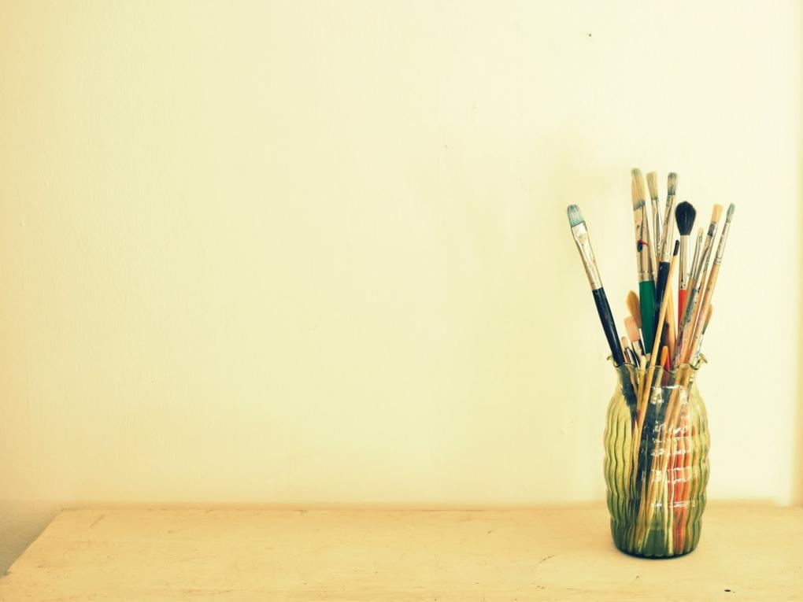
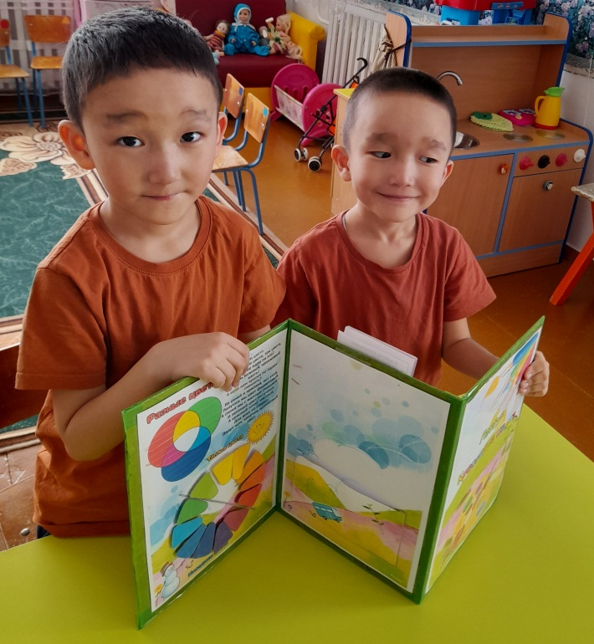
Лэпбук
« Красочные цвета»
2023 год.

Slide 2
Лепбук «Красочные цвета»
Предназначен для детей старшего дошкольного возраста.
Цель: Развитие у детей эстетического восприятия, воображения, художественно – творческих способностей.
Задачи:
-Формировать связную речь.
-Развивать мелкую моторику.
-Приобщать детей к коллективной творческой деятельности.
-расширять представление детей о мире искусства.
-расширить представления детей о нетрадиционных техник рисования
Ожидаемые результаты:
-Увеличение познавательного интереса, любознательности, самостоятельности и инициативности в решении поставленных задач.
-Проявление интереса к нетрадиционной технике рисования.
-Развитие творческого воображения.

Slide 3
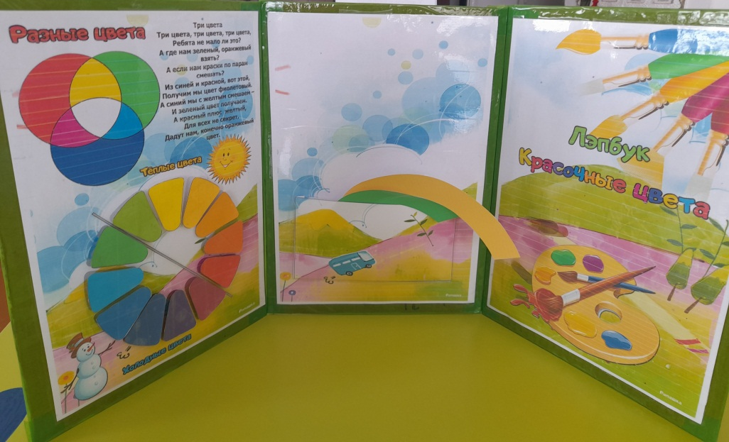
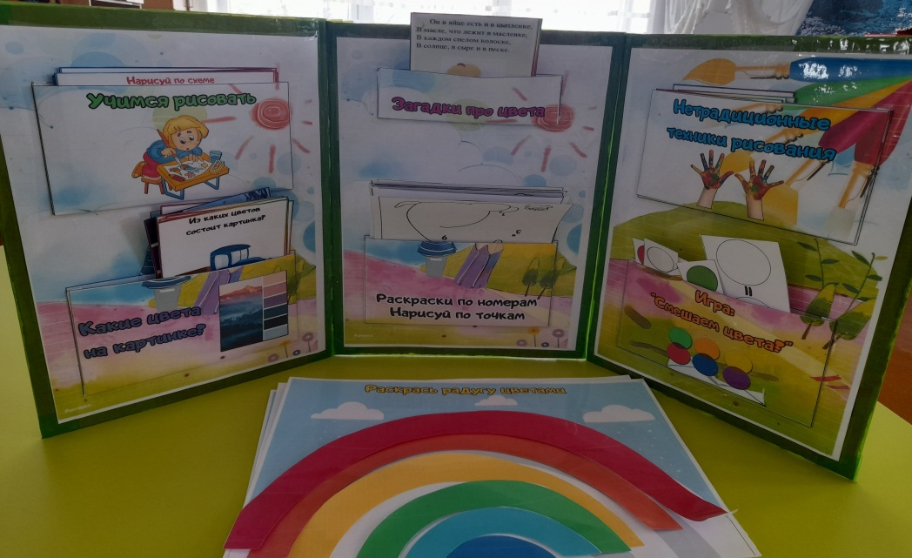
Содержание лэпбука:
Развивающие игры «Разные цвета», «Смешиваем цвета», «Какие цвета на картинке».
Кармашки с загадками и стихами.
Кармашки «Учимся рисовать (рисование по схеме», «Раскраски по номерам (нарисуй по точкам)», «Раскрась радугу цветами».
Кармашек «Нетрадиционные техники рисования».

Slide 4
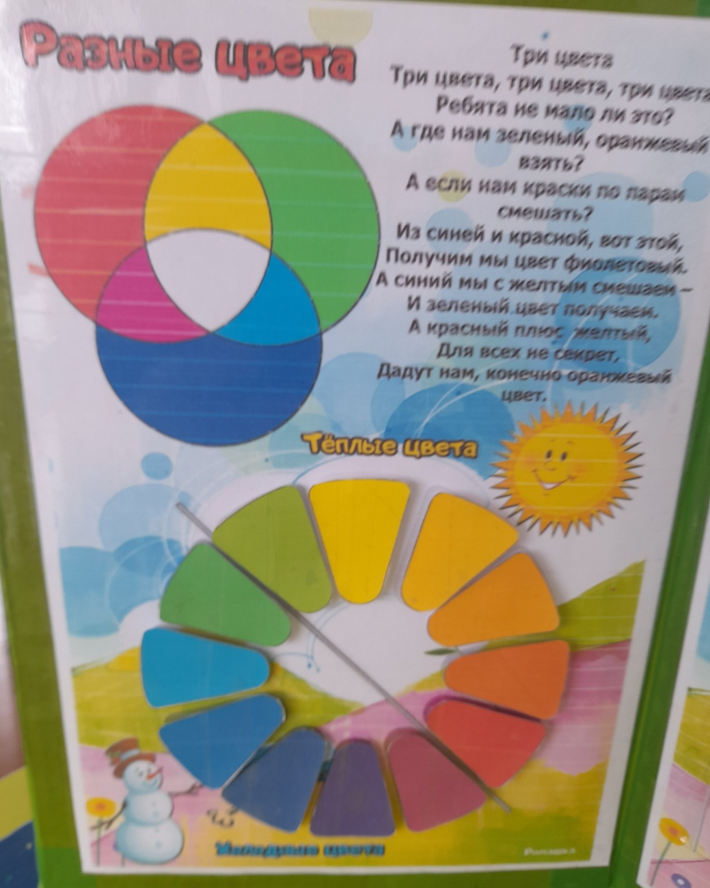
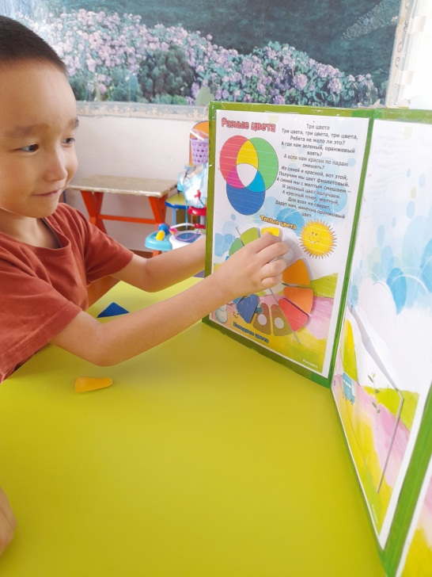
Лэпбук имеет большое поле, для игры «Разные цвета» И составления теплые и холодные цвета.

Slide 5
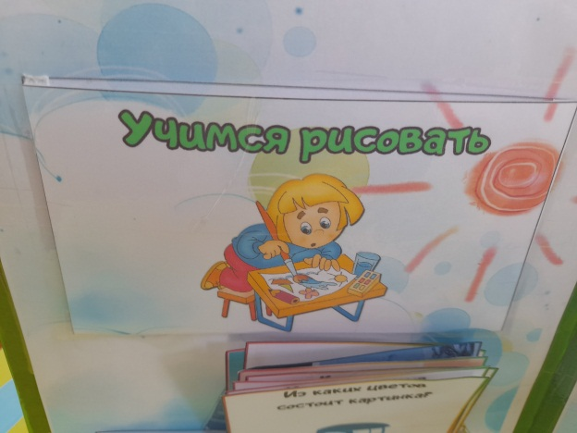
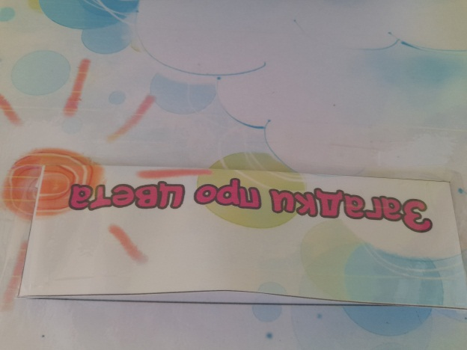
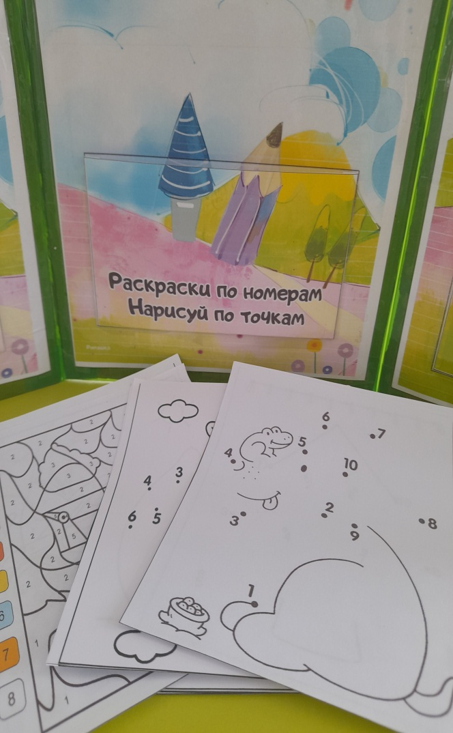
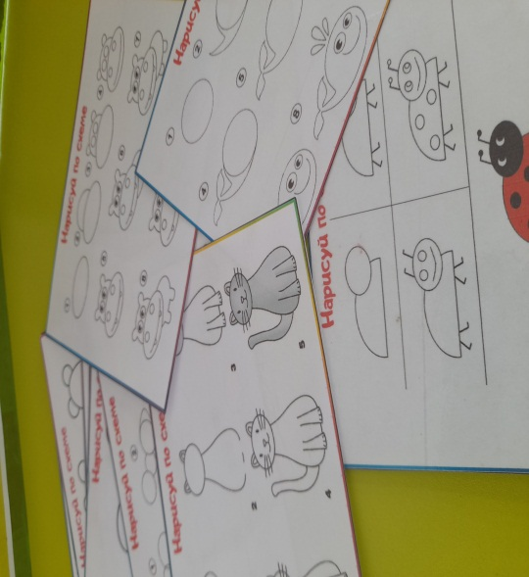
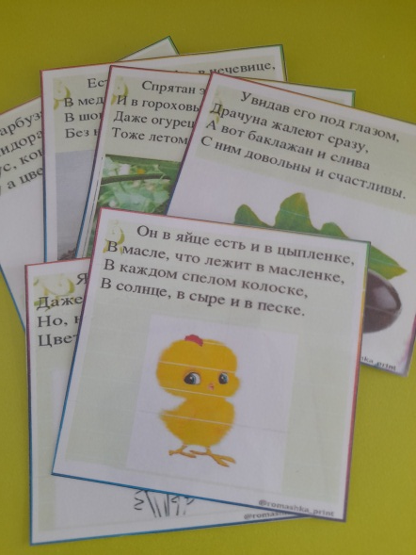
На каждой грани есть кармашки с карточками в которых имеются наборы картинок для демонстрации.
Учимся
рисовать
Загадки
про цвета
Нарисуй
по точкам

Slide 6
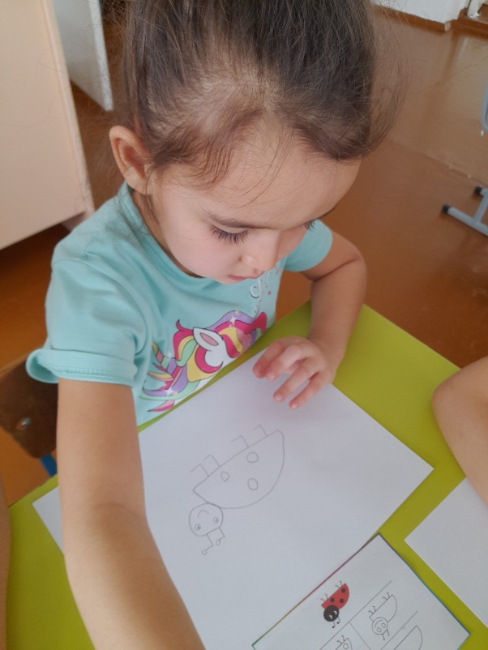
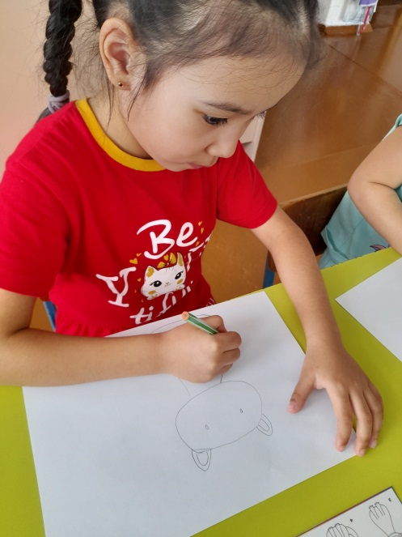
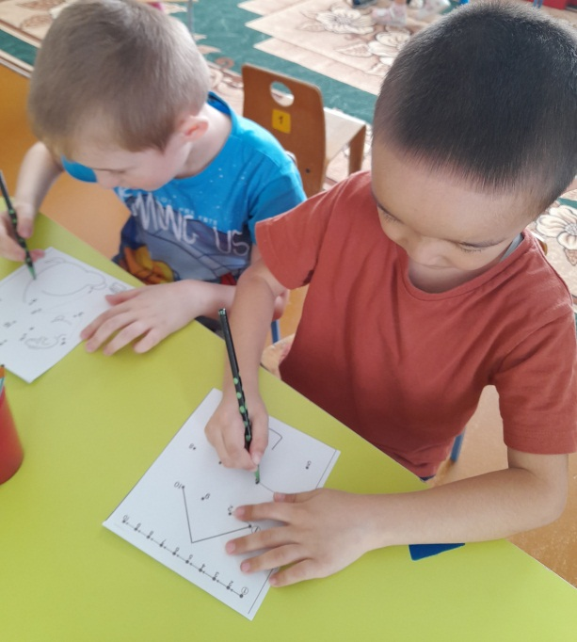
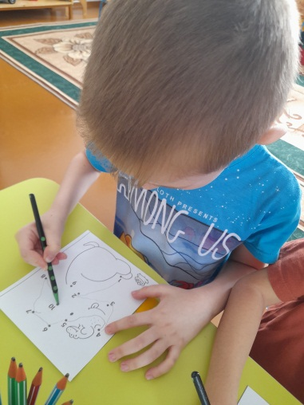

Slide 7
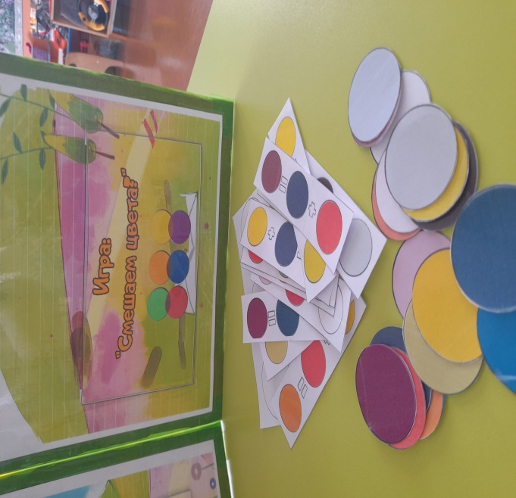
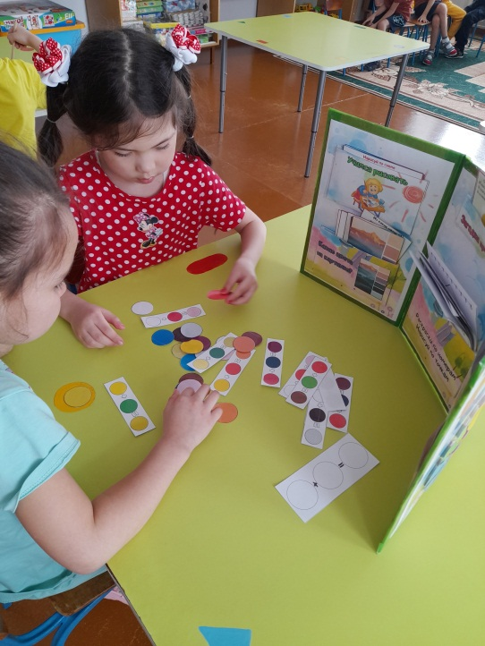
Игра «Смешиваем цвета»
Расширить знания цветовой гаммы путем введения новых оттенков
Закрепление представления детей о цветовом многообразии.
Развивать чувственно-эмоциональное восприятие окружающего мира; развивать творчество и воображение.
Игра состоит из карточек и комплекта кружков.

Slide 8
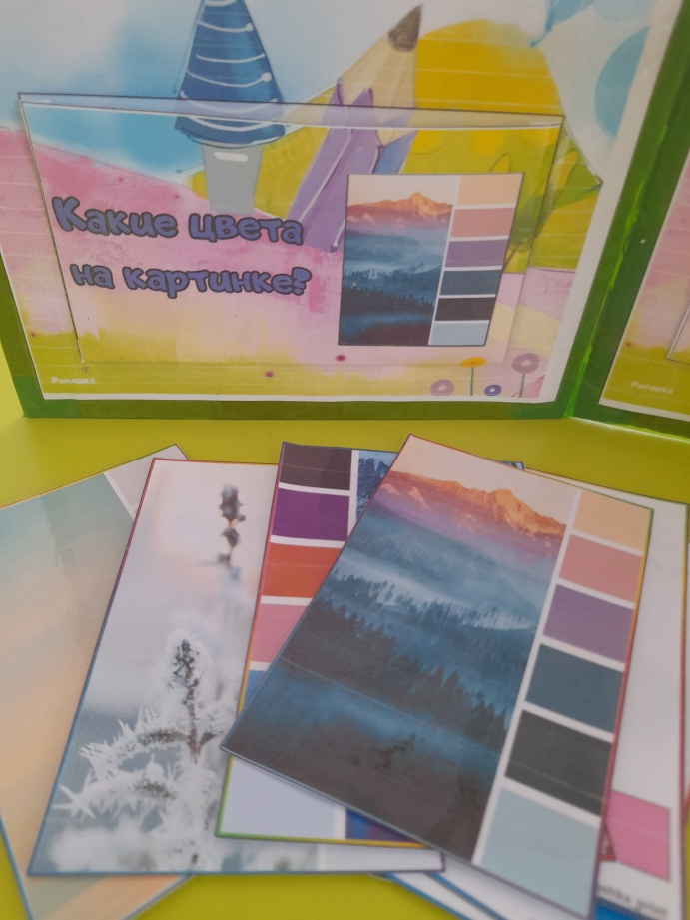
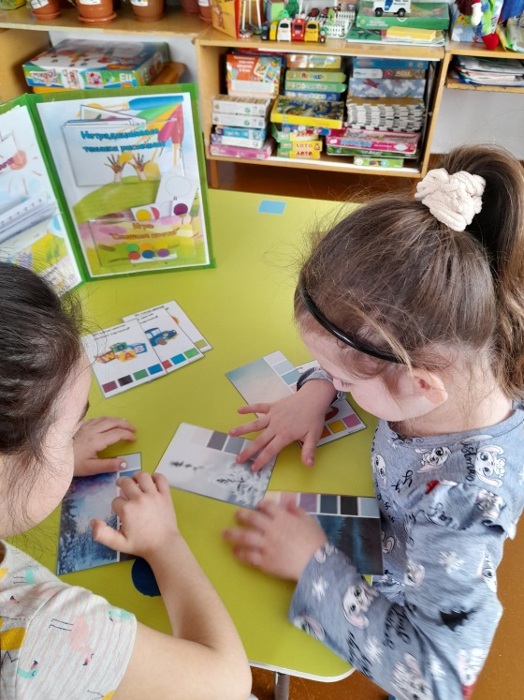
Игра «Какие цвета на картинке»
Цель: Упражнять детей в умении идентифицировать цвета в картинке. Игровой материал: цветная картинка, карточки с разными цветами. Ход игры: ребенку предлагается цветная картинка и набор цветных карточек, ему необходимо выставить карточки с теми цветами, которые присутствуют в аппликации.

Slide 9
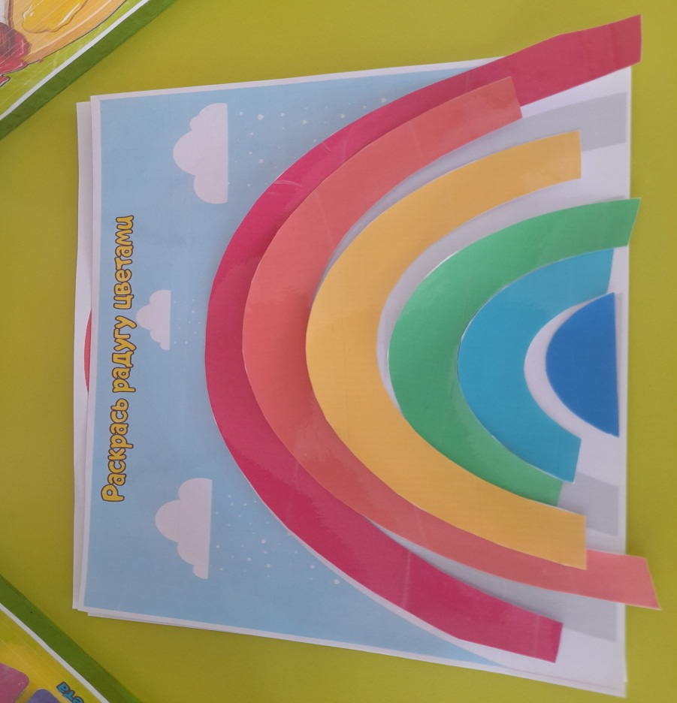
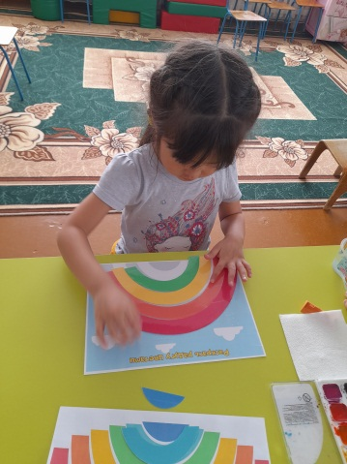
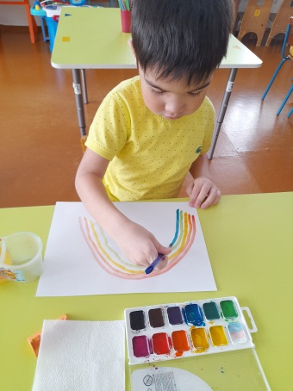
Игра «Раскрась радугу цветами»
Цель: Развитие чувства цвета.
Воспитание эстетического отношения к природе.
Задачи:
Продолжить учить детей самостоятельности, творчески отражать свое представление о красивых природных явлениях разными изобразительно-выразительными средствами.
Вызвать интерес к изображению радуги.
Дать элементарные сведения по цветоведению.
Картинка радуги и картинки с отдельными частями . Можно составить радугу из отдельных частей или нарисовать самостоятельно.

Slide 10
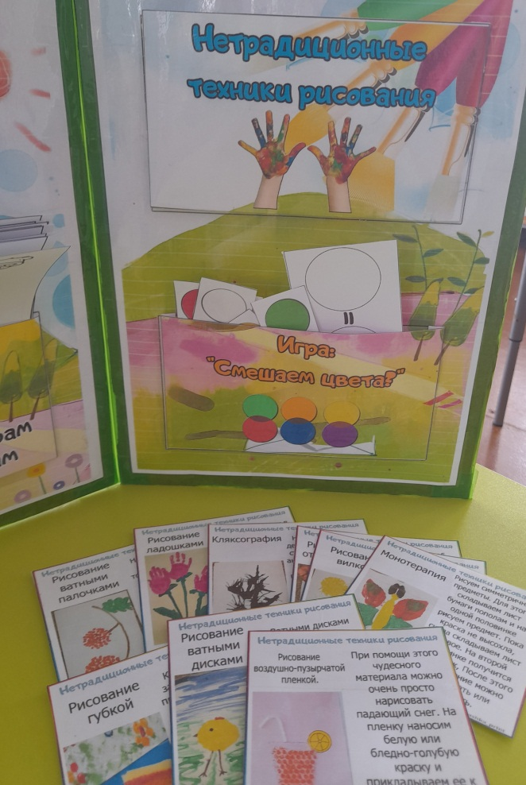
Нетрадиционные техники рисования
Цель:
Развитие художественно – творческих способностей детей дошкольного возраста через использование нетрадиционных техник рисования.
Задачи:
- познакомить с приемами нетрадиционных техник рисования и способами изображения с использованием различных материалов.
- развивать художественно – творческие способности детей.
- создать условия для свободного экспериментирования с нетрадиционными художественными материалами и инструментами.
- приумножать опыт творческой деятельности, формировать культуру творческой личности (самовыражение ребёнка).
-развивать цветовосприятие и зрительно – двигательную координацию, чувство композиции и колорита.

Slide 11
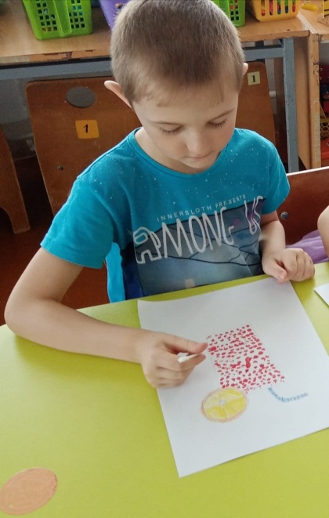
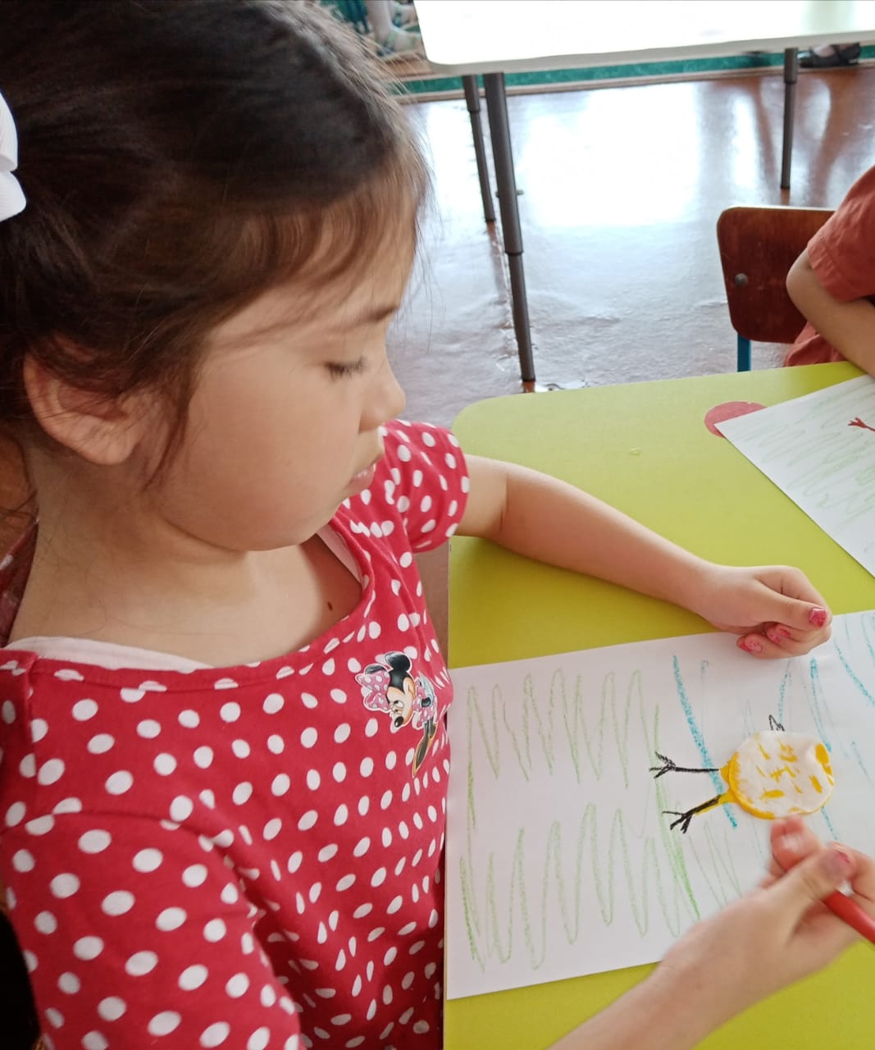
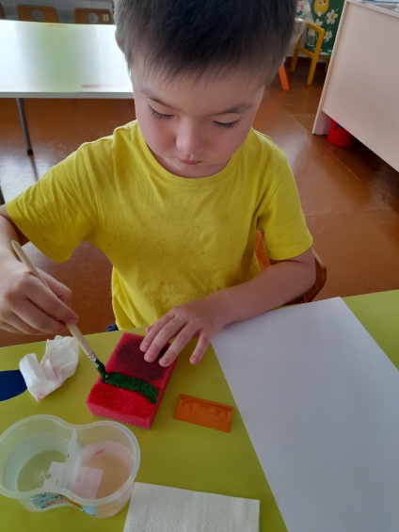
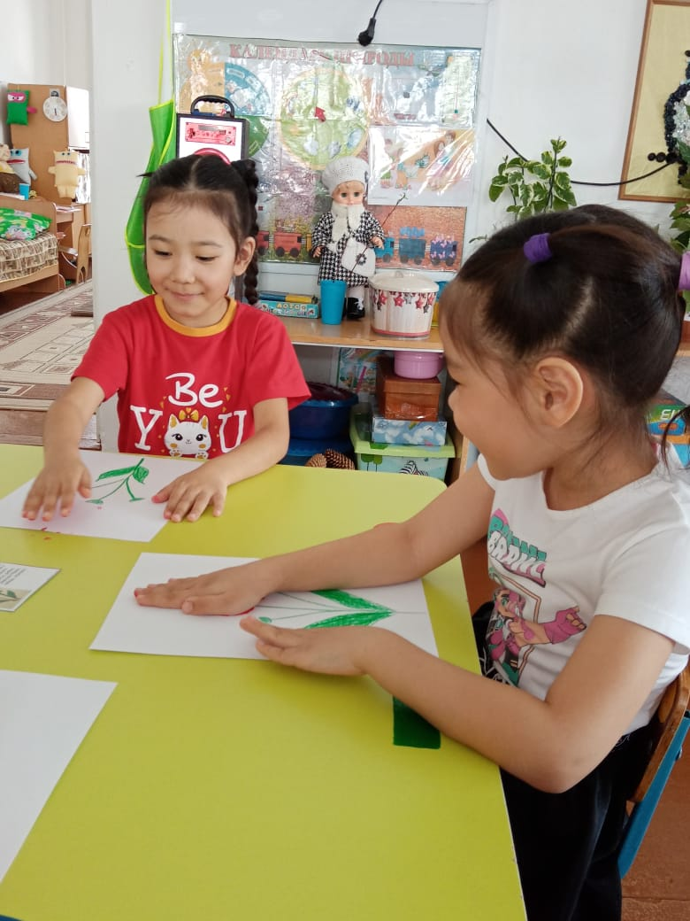
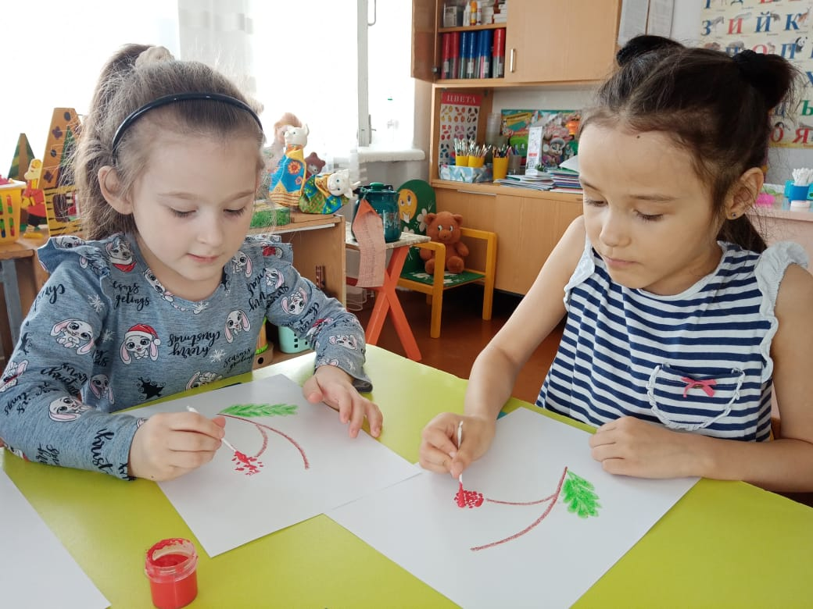

Slide 12
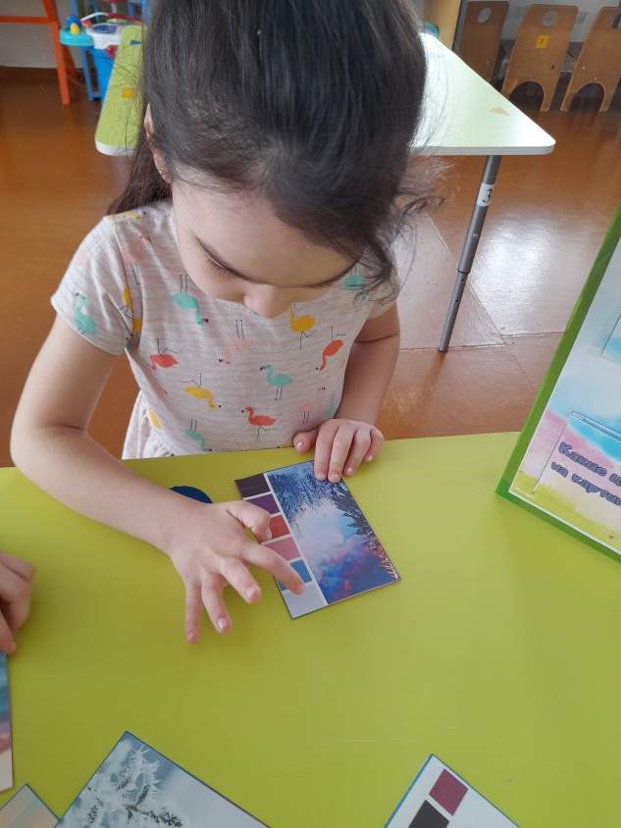
В результате работы с данным дидактическим пособием дети умеют применять в художественно—творческой деятельности приобретенные знания, с увлечением занимаются самостоятельной творческой деятельностью; развивается творческое воображение, чувство цвета, формируется художественный вкус.
Лэпбук «Красочные цвета» очень интересный и многофункциональный.
Очень нравиться детям.

